Slide 1
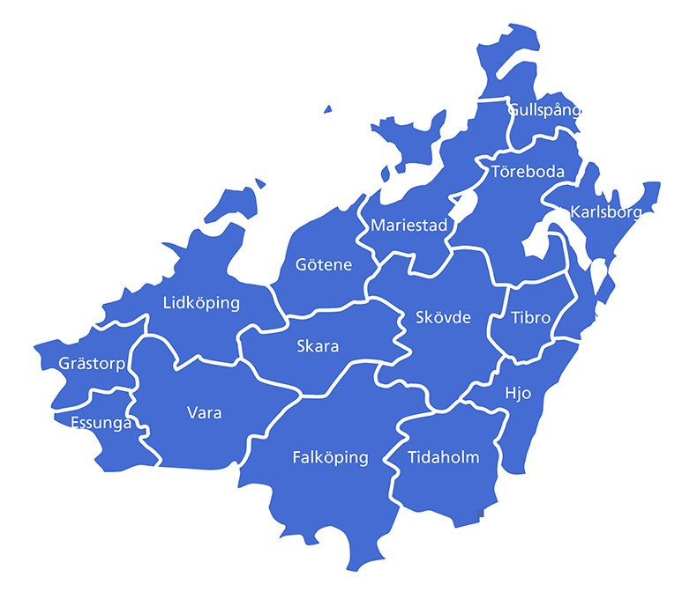
Jobben i kommunerna!

Slide 2
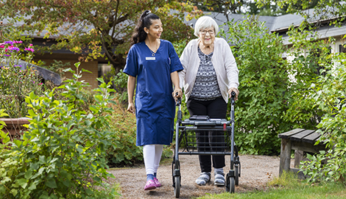
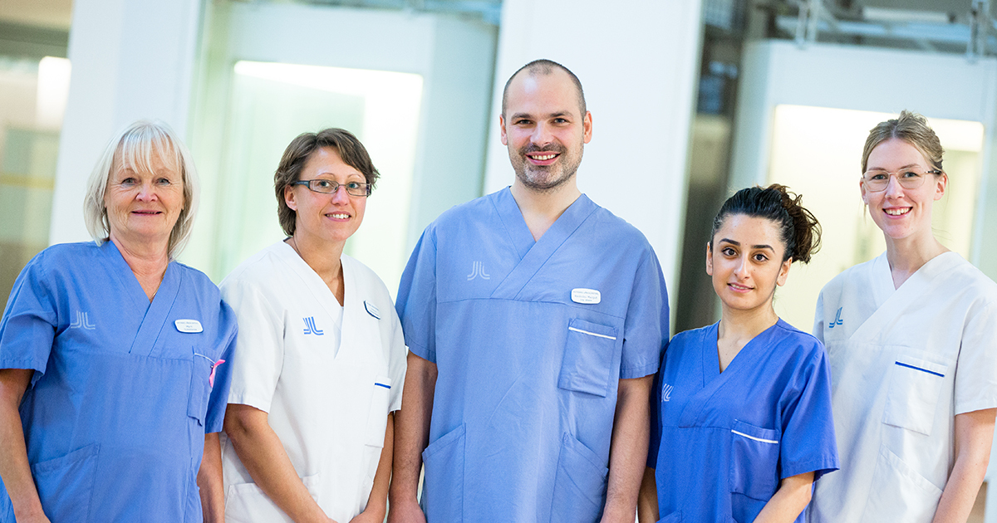
var kan eleven jobba då?
Äldreboende
Sjukhus
Vårdcentral
Hemvård
Funktionshinder

Slide 3
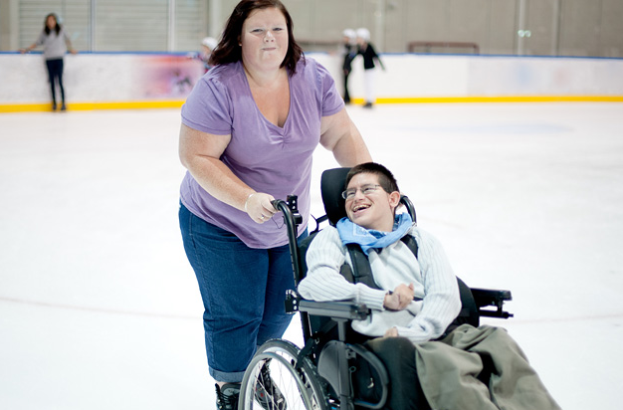
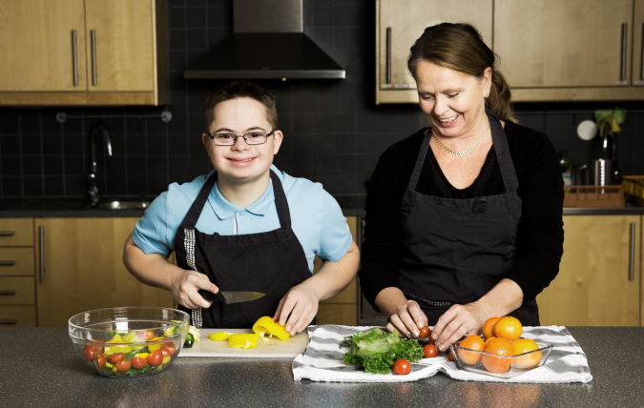
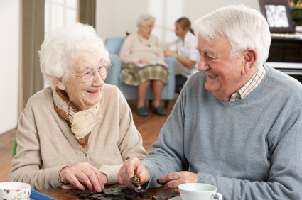
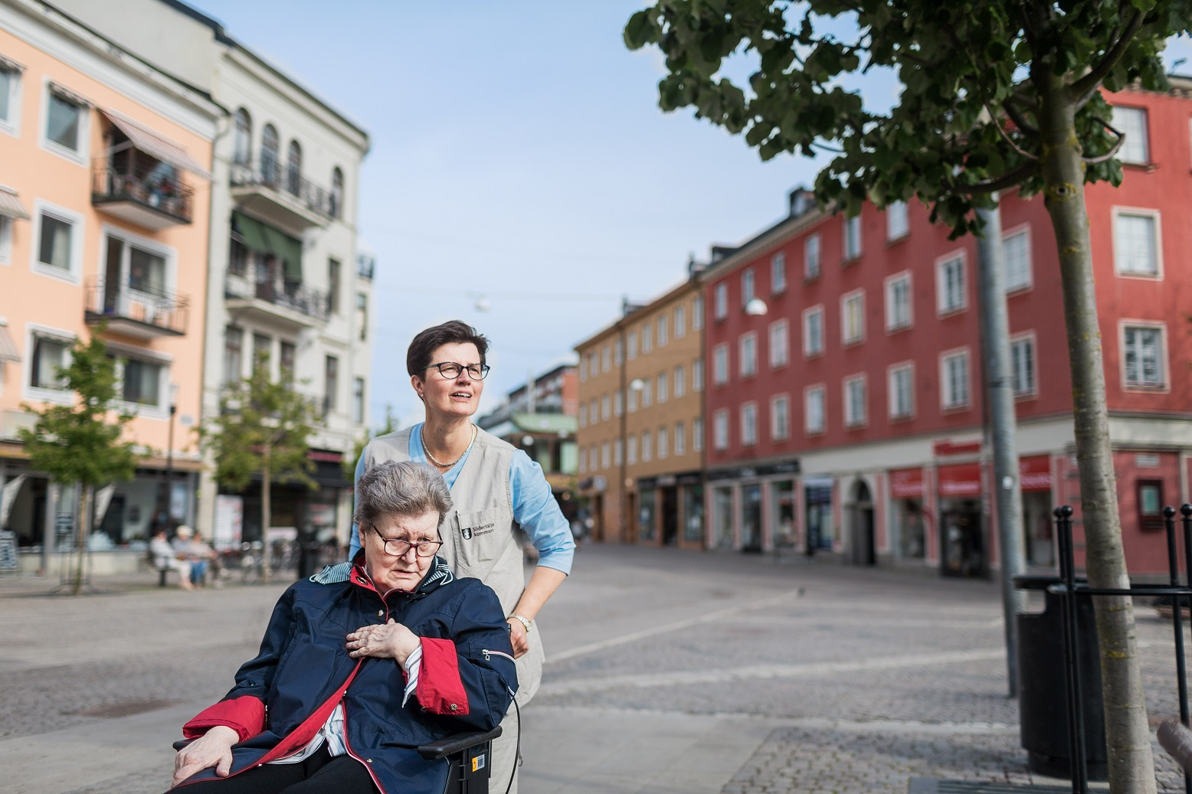
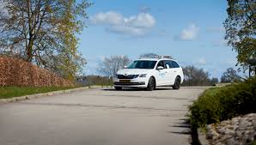
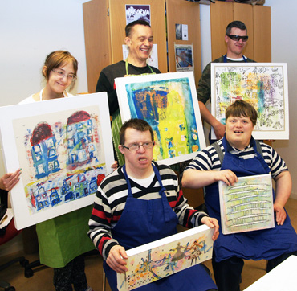
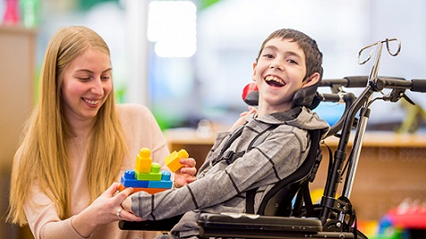
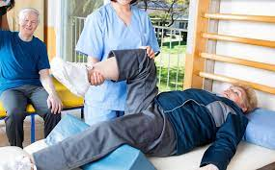
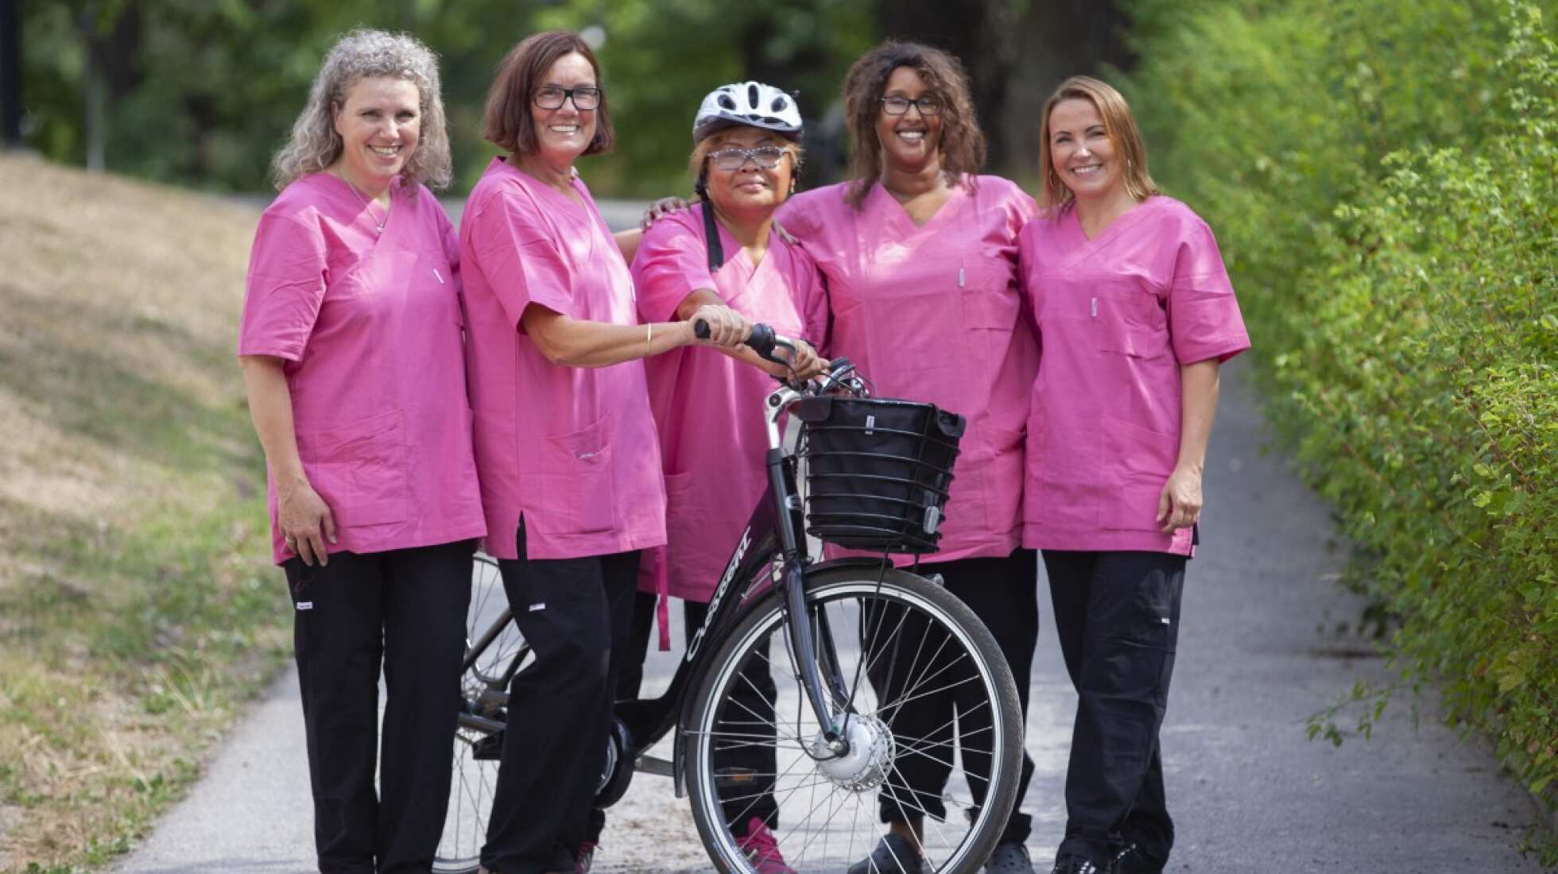
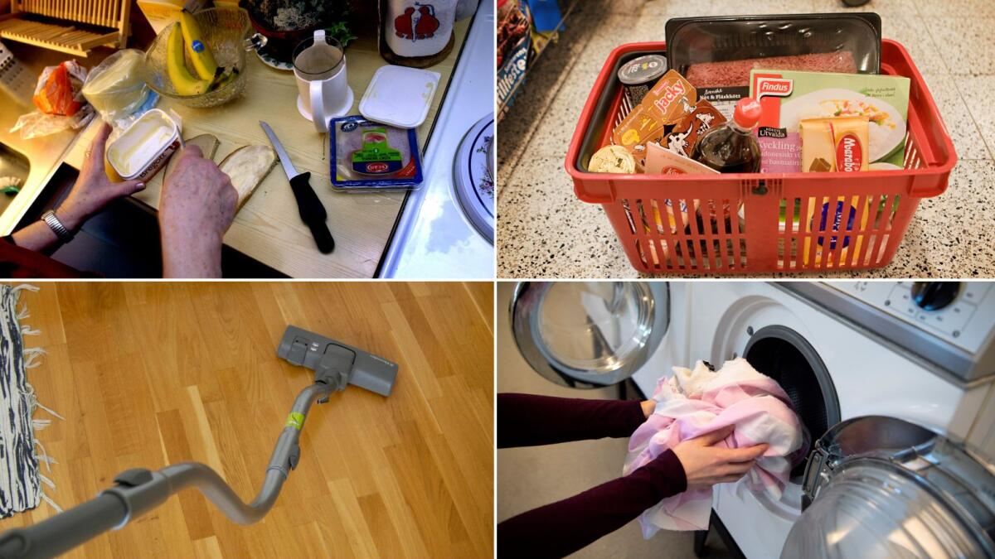
Kommunernas verksamheter
Funktionshinder
Äldreboende
Hemvård
Personlig assistans
Gruppbostad LSS
Demensboende
Traditionellt
äldreboende
Hemvård i staden
Hemvård på landet
Korttidsverksamhet
Barn och unga
Daglig verksamhet
Korttidsavdelning
Fixar-/servicegrupper
Boendestöd

Slide 4
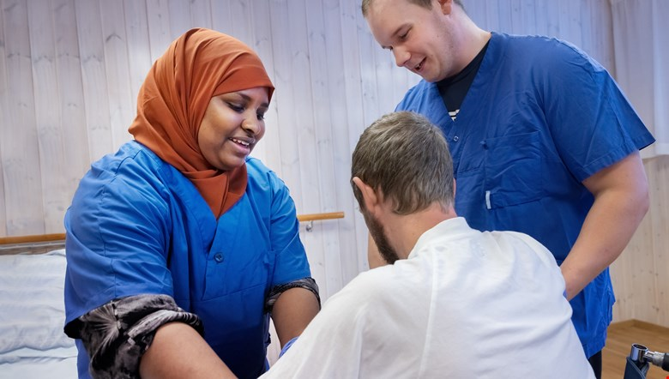
Bra-att-ha-Egenskaper:
Tycka om att arbeta med människor
Socialt ganska modig
Gilla utmaningar och problemlösning
Kunna ta, ge och förstå instruktioner
Vara flexibel – allt kan hända
Trivas med både omvårdnadsbiten och hälso- och sjukvårdsuppgifterna

Slide 5
personlighet:
Gillar att arbeta i lag!
Trivs med ensamarbete!
Demensboende
Traditionellt
äldreboende
Personlig assistans
Hemvård i staden
Korttidsverksamhet
Barn och unga
Hemvård på landet
Daglig verksamhet
Boendestöd
Grupp-/servicebostad LSS
Korttidsavdelning
Fixar-/servicegrupper

Slide 6
personlighet:
Gillar att veta ungefär vem som finns på andra sidan dörren!
Knackar gärna på nya dörrar/möter nya ansikten varje vecka (eller dag)!
Demensboende
Traditionellt
äldreboende
Hemvård på landet
Hemvård i staden
Boendestöd
Korttidsverksamhet
Barn och unga
Daglig verksamhet
Fixar-/servicegrupper
Korttidsavdelning
Grupp-/servicebostad LSS
Personlig assistans

Slide 7
personlighet:
Tar helst emot i verksamhet utanför hemmet!
Arbetar gärna i någons hem!
Personlig assistans
Daglig verksamhet
Grupp-/servicebostad LSS
Korttidsverksamhet
Barn och unga
Hemvård i staden
Hemvård på landet
Traditionellt
äldreboende
Korttidsavdelning
Boendestöd
Demensboende
Fixar-/servicegrupper

Slide 8
personlighet:
Daglig verksamhet
Trivs i en lugnare miljö!
Trivs med fart och fläkt!
Demensboende
Boendestöd
Traditionellt
äldreboende
Korttidsavdelning
Hemvård i staden
Hemvård på landet
Grupp-/servicebostad LSS
Fixar-/servicegrupper
Korttidsverksamhet
Barn och unga
Personlig assistans

Slide 9
Så om en elev:
…och om eleven:
…tycker om att arbeta med människor
…är socialt ganska modig
…gillar utmaningar och problemlösning
…kan ta, ge och förstå instruktioner
…är flexibel
…är intresserad av både omvårdnadsbiten och hälso- och sjukvårdsuppgifterna…
…gillar att arbeta i lag
…gillar att veta ungefär vem som finns på andra sidan dörren
…gärna arbetar i någons hem
…och trivs med fart och fläkt…
…så kanske en gruppbostad inom
LSS-verksamheten passar utmärkt!
…så är undersköterska ett perfekt jobb!

Slide 10
…fast om eleven :
…gärna möter nya ansikten varje dag
…helst i en verksamhet utanför hemmet
Eller trivs eleven bäst i en lugn miljö?
…så kanske en korttidsavdelning är bättre…
Då kan nog ett traditionellt
äldreboende passa bra.

Slide 11
utvecklingsmöjligheter:
Finns många olika arbetsplatser i kommunal verksamhet vilket ger anställda möjlighet att testa olika
Löpande kompetensutveckling – livslångt lärande
Handledarutbildningen är en möjlighet att utvecklas i yrket – behövs många fler!
Finns också stort behov för specialistkompetenser (YH-utbildningar)
…och sjuksköterskor! (högskola/universitet)

